Slide 1

Concepción de un Sistema de Pago Integrado en una grande Región Metropolitana:
Tópicos para discusión
Jorge Rebelo
Banco Mundial

Slide 2
Contenido
El Desafío
Escenário Típico
Factores a Considerar en el Diseño
Estudios Necesarios
Ejemplos

Slide 3
El Desafio
Los Gobiernos de una Región Metropolitana (RM) deciden crear una tarifa integrada que permita a un usuário utilizar vários modales a un precio inferior a la suma de las tarifas individuales de cada modo utilizado
Los Secretários de Transporte de cada jurisdicción son convocados para concebir y implementar tal Sistema tarifário que tendría un impacto positivo en el poder aquisitivo de las personas de bajo ingreso
Pero los Gobiernos lo quieren hacer evitando subsídios o minimizando los impactos en los operadores
Como concebir tal Sistema? Que variables estan involucradas en el diseño de tal Sistema
Este es el topico de esta presentación

Slide 4
Escenário Típico
Imaginemos una Región Metropolitana donde hay vários modales como buses en via mixta o prioritária, ferrocarriles suburbanos, metros, taxis, autos y también ferries.
Imaginemos también para complicar un poco la situación que hay modales que son operados por el privado (p.e, una linea de metro, los buses y los taxis) y otros que son operados diretamente por el sector público
Veamos en seguida ejemplos de regiones metropolitanas

Slide 5
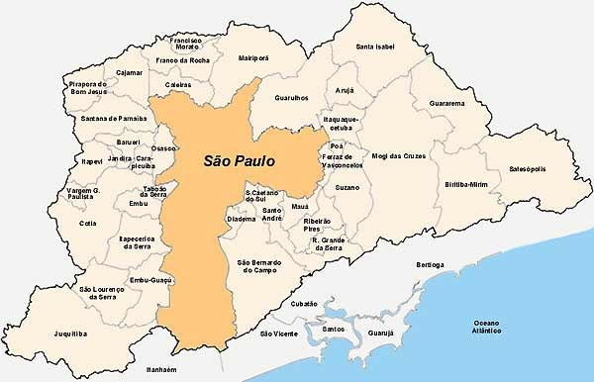
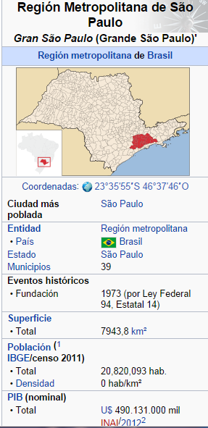

Slide 6
Región Metropolitana de São Paulo, Brasil
RMSP tiene 39 municipalidades pero la municipalidad de São Paulo es la más importante.
Cada una de las municipalidades tiene su alcalde y cada alcalde tiene jurisdicción sobre los Sistemas de transporte en su território.
Si acaso la ruta de autobuses pasa por más de una municipalidad la jurisdicción pasa a ser del Estado
Los ferrocarriles suburbanos y el metro están bajo el Estado
Entonces cada poder tiene sus objetivos y sus lobbies
Como satisfacer todoslos gubernantes?

Slide 7
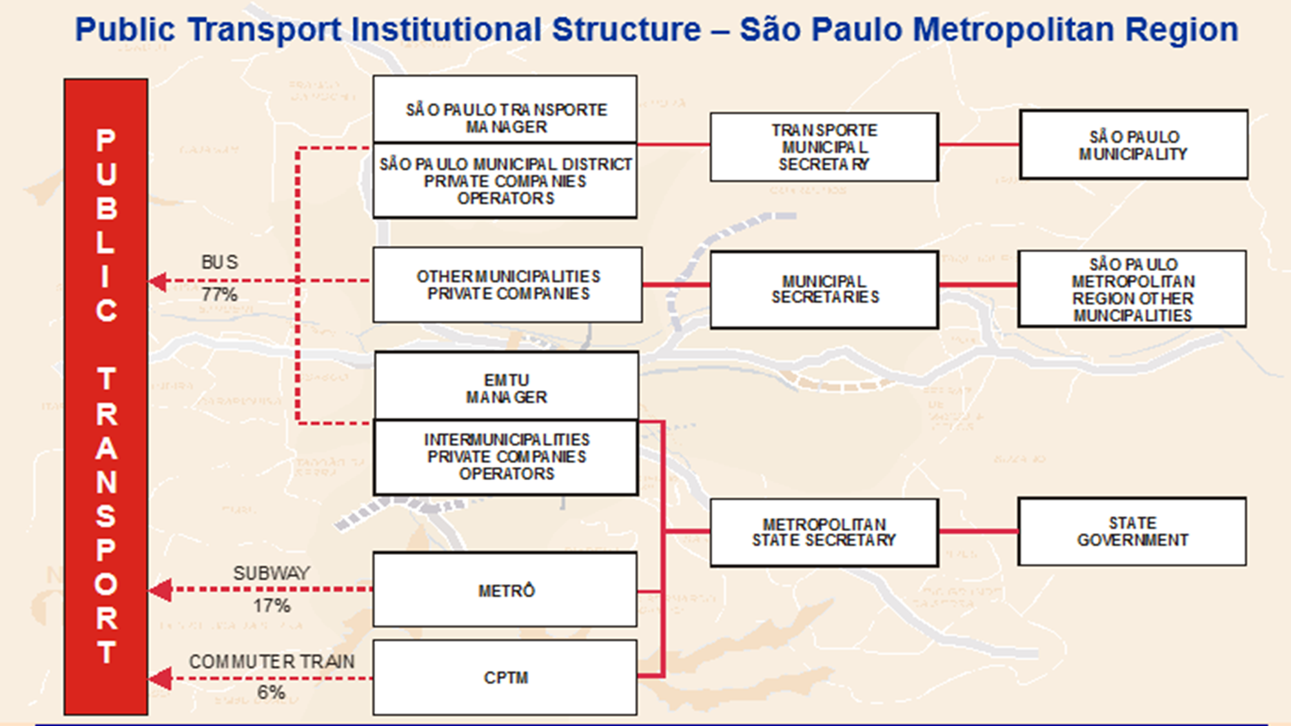

Slide 8
Factores a Considerar: El Problema se complica un poco más
El Sistema de buses municipales ya es deficitário y no fue diseñado de forma optima
El Sistema de buses intermunicipales no es deficitário pero su tarifa es alta para los pobres
Los trenes suburbanos tienen una tarifa que no varía con la distancia y lo mismo es verdad para el metro
Una o más lineas del Metro son operadas por el sector privado que es remunerado con una tarifa técnica diferente de la tarifa publica
Se espera que cada nueva concesión al sector privado tendrá una tarifa remunerada

Slide 9
Y esta tarifa se aplica a que parte del território de la RM?
Si se introduz una tarifa integrada ella debrá cubrir todo el território?
O debrá ser proporcional a la distancia del centro de la RM?
O debrá ser zonal?
Como reconciliar la necesidad de tener tarifas más altas para distancias mayores con el hecho de la población de bajo ingreso vivir más lejos de los centros de empleo?

Slide 10
Equilíbrio entre operadores
Algunos operadores operan su Sistema con orientación commercial. Ellos se quejan que otros operadores que están en el proposto Sistema tarifário integrado no son operados con orientación commercial
Por esa razón alegán que los sistemas bien gestionados van a subsidiary los que no operán bien y por lo tanto serán perjudicados con este Sistema tarifário
La pregunta es si no sería prudente buscar una otimización de los sistemas individuales antes de introducir la tarifa integrada

Slide 11
Medio de Pago Y Gestión del Sistema
Y como se recoge la tarifa ? Con una tarjeta inteligente?
Probablemente un smart card nuevo. Y que pasa con los smart cards existentes que cada operador ya utilizava?
Quien será el gestor del smart card ?
Quien vende y Como se recarga el smart card ?
Quien colecta el diñero y como es distribuido ?
Que tipo de monitoración y auditoria externa garantiza que no hay frauds en la colecta y distribuición ?

Slide 12
Y como se calcula cuantos modos el usuário utilize en cada viaje?
El usuário por ejemplo utiliza el bus alimentador para llegar al bus toncal y después el metro.
Como cada uno de los modos registra el uso y como se repartee la tarifa integrada?
Cuanto tiempo tiene el usuário para se integrar a otro (s) modos ? Los usuários siempre piden más que 2 horas
Como se puede evitar fraude de los usuários
Se podría tener una tarjeta diferenciada , por ejemplo, una para personas con más que 65 años

Slide 13
El grande número de variables involucradas
De hecho el número de variables involucradas en el diseño de un Sistema tarifário integrado es muy grande y hay que hacer bastantes estudios antes de pensar en introducirlo
En la practica estes estudios debrán empezar bien antes del momento en que los politicos decidán crear el Sistema
En la mayoria de los casos el Sistema tarifario integrado surge debido a presiones politicas y no hay estudios evaluando los impactos en el usuario, operadores y particularmente en las finanzas de los gobiernos

Slide 14
Estudios Institucionales y Planificación de la Red
Los estudios preparatórios debrían incluyer:
  Creación de un comité de acompañamiento del proceso con representantes del poder concediente (major que exista una Autoridad Metropolitana) operadores, usuarios, sociedad civil
  Estimativa de los viajes en terminos de pasajeros y pasajeros-km por cada modo y estimación de demanda futura
  Examen de las redes actuales de cada modo y evaluación sobre se son optimas o pueden ser mejoradas o re-estructuradas
  Evaluación de la situación financiera de cada operador y impacto financiero en el poder concedente si acaso hay integración o cambios
  Proposición de puntos de integración de la red

Slide 15
Estudios De Impacto Territorial y Temporal
Evaluación del impacto geográfico. Tarifa integrada para todo el território de la RM o diferente de acuerdo con ele anillo que define la zona?
Impacto sobre los pobres, idosos y estudiantes: Tarifas diferenciadas o unicas?
Impacto temporal: Tarifa integrada diferente en el pico y en el valle ?
Elasticidad simples y cruzada de la demanda en relación a la tarifa integrada

Slide 16
Estudios de Naturaleza Tecnológica
Estudio del Sistema de monitoración de cumplimiento de frequencias para cada modo? Buses con GPS mnitorado a partir de un centro gestionado por el poder concedente?
Evaluación del major Sistema de tarjeta inteligente para el caso específico de la RM
Discusión sobre la compatibilidad o no con las tarjetas existentes en cada modo
Discusión sobre como compensar los operadores existentes por los gastos con sus tarjetas que van a ser reemplazadas

Slide 17
Estudios de Impacto Financiero
Realización de Simulaciones de demanda para la Red Basica elegida con integraciones
Calculo de los costos de remuneración por pasajero
Calculo de los Ingresos para diferentes opciones
Estimativa del Subsídio Financiero
Definición de las fuentes para pagar el subsídio
Garantías a los operadores de que el subsídio será pago en tiempo.

Slide 18
Estudios de Implementación de la Red
La introducción del Sistema de tarifa integrada debrá ser hecha de una sola vez o en etapas
No sería importante empezar con un piloto y después ampliarlo por zonas territoriales
Cuales son los impactos politicos?

Slide 19
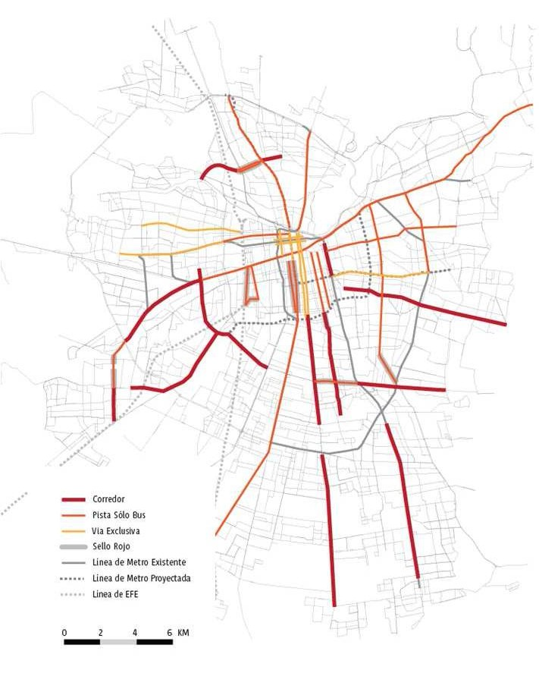
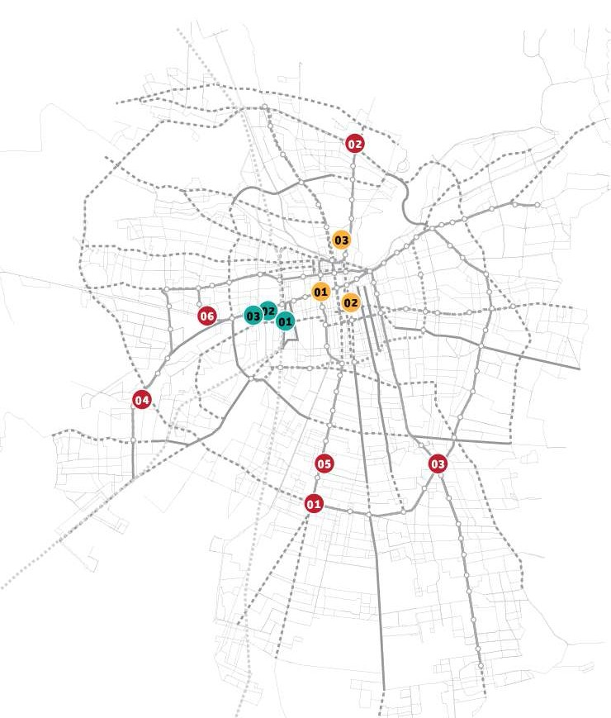
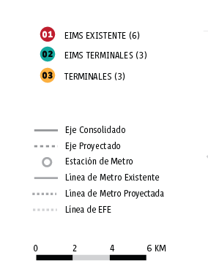
Región Metropolitana de Santiago
14

Slide 20

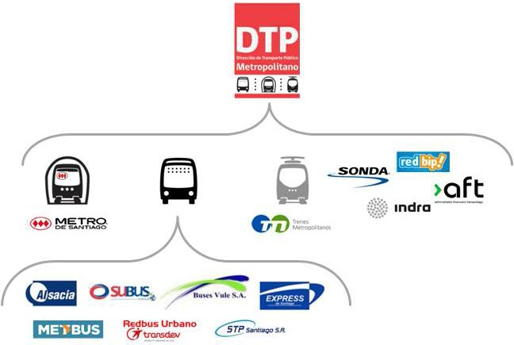
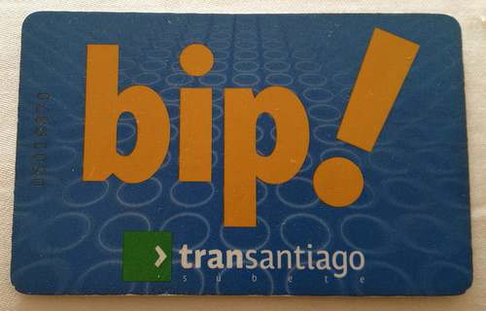
Región Metropolitana de Santiago
Sistema Integrado Tarifáriamente:
  7 concesionárias privadas de buses
  Metro como Operador de Transporte
  En breve: Tren Suburbano
  Servicios Complementarios
Regulado por el MTT através del DTP Metropolitano
Integración Tarifária y pago através de una tarjeta inteligente: BIP

Slide 21
Ventajas y Desventajas
El Sistema inicial de GPS en los buses y la tarjeta no funcionaran muy bien. Eses problemas fueran resueltos pero demoró mucho
El Metro funcionó sin problema y la evasión de tarifa es menos que 1%
El Sistema tarifário integrado aumentó mucho la demanda del metro particularmente usuários de bajos ingresos que antes no podían usar el metro porque no lograván pagar dos tarifas
En los buses la evasion llega a 28%. Eso impacta negativamente el subsídio
Hubo que aprobar una ley para poder financiar el subsídio y extendelo a todas las regions metropolitanas de Chile
Ayudó mucho tener todos los modos bajo un mismo poder concedente pero sería major tener una Autoridad Metropolitana
Aún asi fue un Sistema bien estudiado y sus fallas fueran más de implementación que de planificación

Slide 22
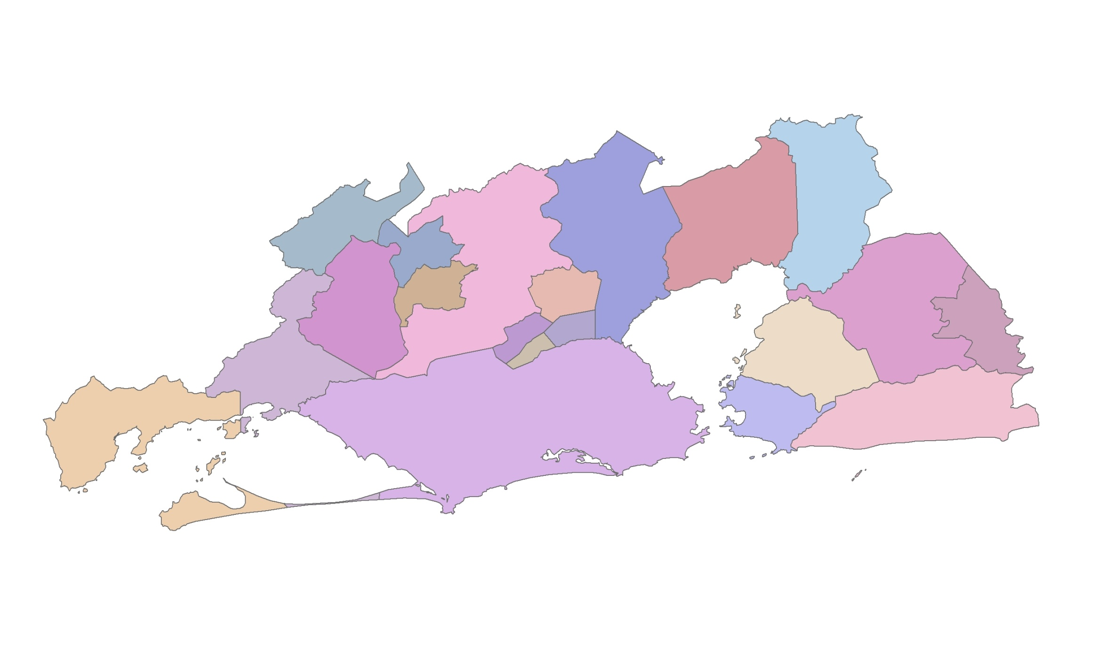
Região Metropolitana de Rio de Janeiro
Guapimirim
Paracambi
Duque de Caxias
Magé
Japeri
Nova
Iguaçu
Queimados
Belford Roxo
Seropédica
Itaboraí
Mesquita
São João de Meriti
Tanguá
São
Gonçalo
Itaguaí
Nilópolis
Mangaratiba
Rio de Janeiro
Niterói
Maricá

Slide 23
Re-estructuración Tarifária
Nível Tarifário | Valores (R$)
1 | 2.50
2 | 2.65
3 | 2.85
4 | 3.40
5 | 3.85
6 | 4.35
7 | 4.65
8 | 5.30
9 | 5.60
10 | 5.90
11 | 6.35
12 | 7.50
ANTES
74 tarifas
BU
12 tarifas
Después

Slide 24
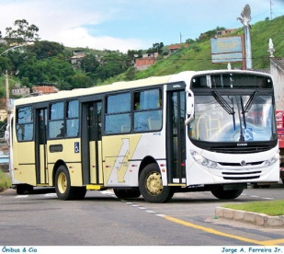
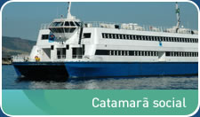
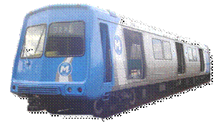

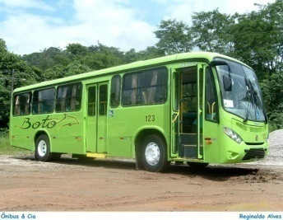
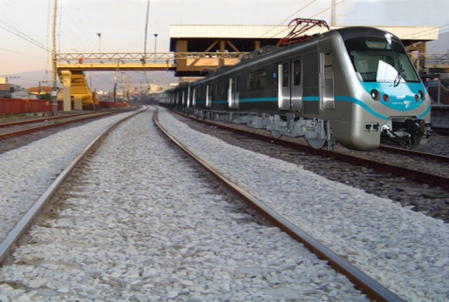
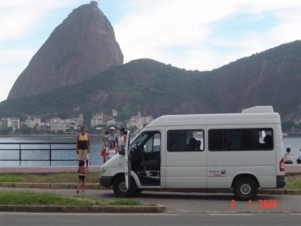
Modales de Transporte Incluídos
Que modales de transporte fueran incluídos en el sistema?
Tren, metrô, ferries, buses y vans legalizadas siempre que sea realizado un viaje intermunicipal.
Buses Intermunicipales
Urbanos
Ferries
Metrô
Buses Municipales
Urbanos
Vans Legalizadas Intermunicipales
Tren Suburbano

Slide 25


EJEMPLO
Bus
Municipal
Metrô
GASTO DIÁRIO
ANTES DO BU
INTEGRACIÓN TARIFÁRIA
R$ 20,40
Maricá – Centro RJ
Centro RJ - Copacabana
+
R$ 7,10
R$ 3,10
R$ 8,80
GASTO ATUAL
R$ 4,40
ECONOMIA
R$ 11,60
DIÁRIA
ECONOMIA
R$ 232,00
MÊS

Slide 26
Ventajas y Desventajas
Apesar de muchos estudios la falta de fuerza del poder concedente no logró conciliar los deseos de los metroferroviarios con los dueños de los buses
Al final, apesar de muchos estudios, la decision fue más política y benefició más los buses que el metro y el ferrocarril suburban
Se utilizó el Sistema que los buses ya utlizavan y también su Sistema de informática
Hubo fraude inicial. El subsídio subió mucho rapidamente
El Sistema de buses continua en regimen de permission en vez de haber tenido concesiones que otimizarían la integración: poder politico muy fuerte de los proprietários de los buses
La municipalidad de Rio no se integró al Sistema y creó su Boleto Integrado. Eso podrá causar serios problemas ya que los nuevos BRTs están bajo la municipalidad
Los usuarios de bajo ingreso fueran beneficiados

Slide 27
Jorge Rebelo
Miembro Honorário de Alamys
JREBELO48@GMAIL.COM

